Slide 1
DI_CF37_2-1_Funcionamiento bitcoin
Animación 2d
Recomendaciones generales:
A partir del gráfico y los conceptos realizar una animación 2d.

Slide 2
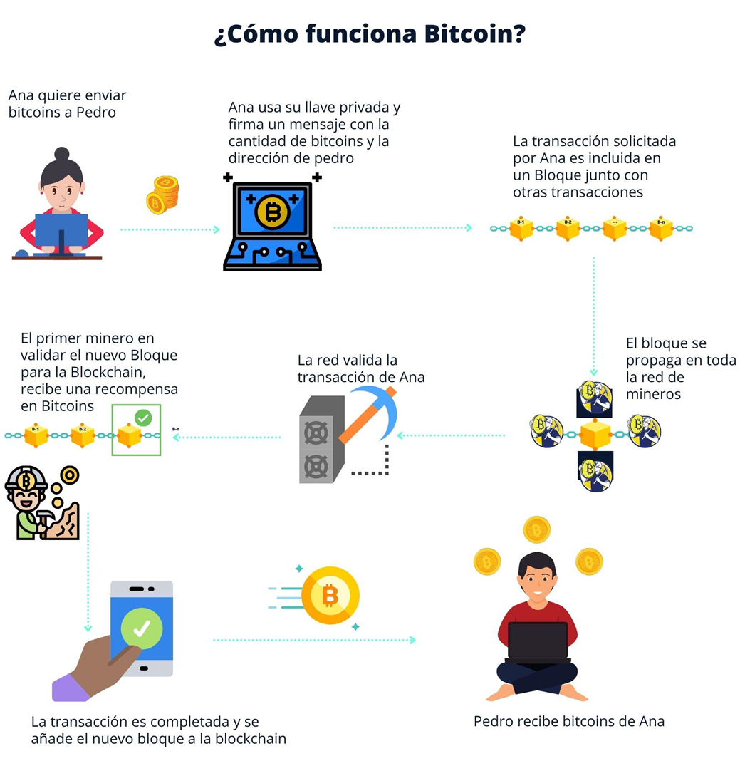
Indicaciones para la producción
Realizar una animación 2d mostrando el funcionamiento. En la siguiente diapositiva se encuentran los textos.
Referencia de la imagen:
https://bloque10.unimagdalena.edu.co/aprende-todo-sobre-bitcoin/

Slide 3
Indicaciones para la producción
¿Cómo funciona bitcoin?
Al realizar clic sobre cada nombre de ataque mostrar la información emergente correspondiente en la siguientes diapositiva.
Ana quiere enviar bitcoins a Pedro
Ana usa su llave privada y firma un mensaje con la cantidad de bitcoins y la dirección de Pedro
La transacción solicitada por Ana es incluida en un bloque junto con otras transacciones
Referencia de la imagen:
El primer minero en validar el nuevo bloque para blockchain recibe una recompensa en bitcoins
La red valida la transacción de Ana
El bloque se propaga en toda la red de mineros
La transacción es completada y se añade el nuevo bloque a blockchain
Pedro recibe bitcoins de Ana

